Slide 1
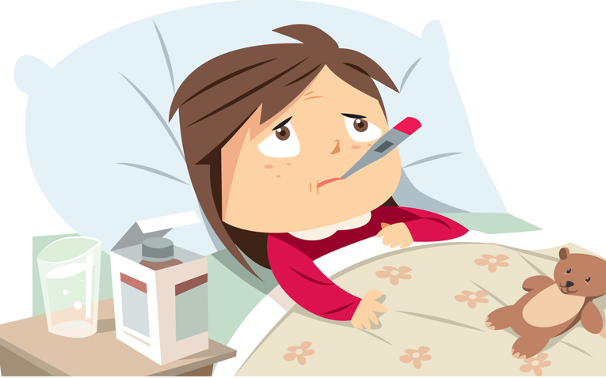
Обережно, ГРИП!

Slide 2

Сезонний грип
це хвороба, яка може завдати серйозних ускладнень та навіть коштувати нам життя. Тому вкрай важливо грип попередити та вчасно розпізнати

Slide 3
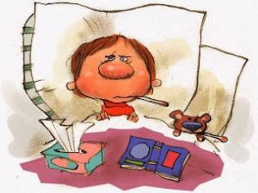
Грип – високозаразне вірусне захворювання з можливістю тяжких ускладнень та ризиком смерті.
Симптоми грипу схожі з іншими гострими респіраторними вірусними інфекціями, але є набагато небезпечнішим. Тому перші симптоми ГРВІ вимагають особливої уваги.

Slide 4
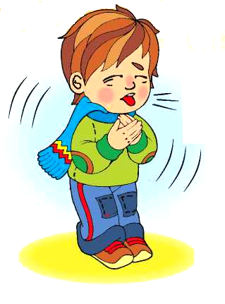
Для сезонного грипу притаманні:
раптова поява гарячки,
кашель (як правило сухий),
головний біль,
м’язовий біль,
біль у суглобах,
сильне нездужання,
біль в горлі,
нежить.

Slide 5
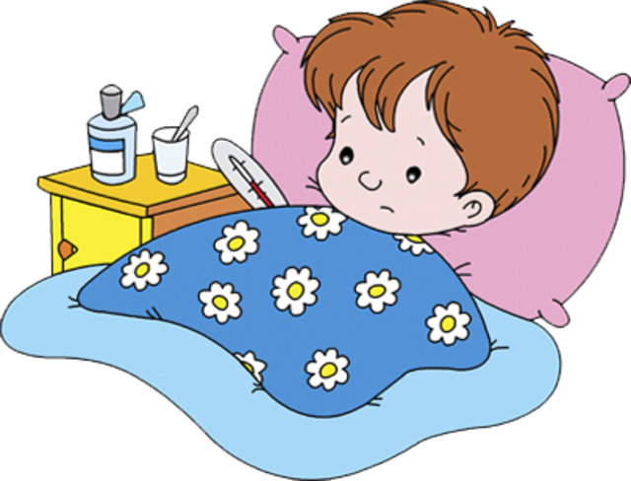
Більшість людей одужують протягом тижня без будь-якої медичної допомоги.
Час між інфікуванням та захворюванням, відомий як інкубаційний період, триває близько двох днів.

Slide 6
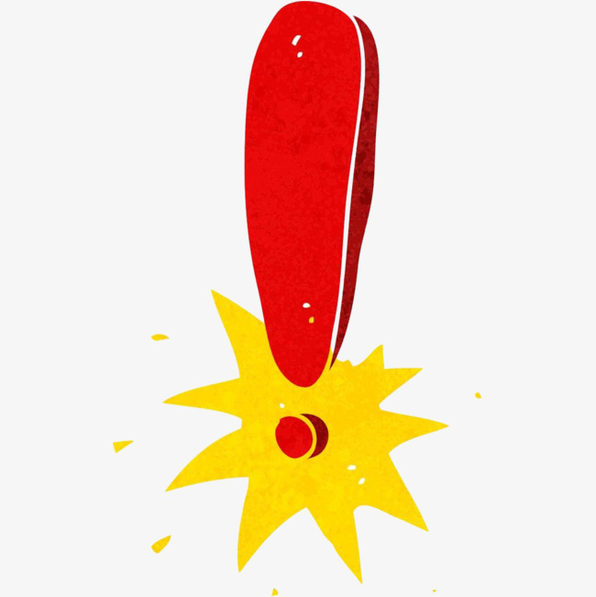
Симптоми, що вимагають термінової госпіталізації:
– утруднене дихання;
– висока температура тіла, що довго не знижується;
– багаторазове блювання та випорожнення;
– порушення свідомості – надмірна сонливість чи збудженість;
– болі у грудній клітці;
– домішки крові у мокроті;
– падіння артеріального тиску.
Продовжувати лікування вдома за наявності цих симптомів – небезпечно. Затримка з госпіталізацією може призвести до смерті хворого.

Slide 7
Прості речі рятують життя, або як уникнути зараження грипом під час епідемії:
уникайте скупчень людей – аби зменшити вірогідність контактів із хворими людьми;
користуйтеся одноразовими масками, щоб захистити себе чи оточуючих від зараження. Маска ефективна, тільки якщо вона прикриває рот і ніс, її потрібно замінити, як тільки вона стане вологою чи забрудниться. Використані маски ні в якому разі не можна розкладати по кишенях чи сумках – їх потрібно одразу викидати у смітник;
регулярно провітрювати приміщення і робити вологе прибирання - як у помешканні, так і в робочих приміщеннях, щоб не залишати навколо себе живі віруси й бактерії, що можуть залишатися активними впродовж годин після перебування у приміщенні хворої людини.
повноцінно харчуйтесь, висипайтесь, уникайте перевтоми – для підвищення опірної здатності організму. Це збільшить ваші шанси запобігти як зараженню, так і важким формам хвороби та її ускладненням;
«Чисті руки». Пам'ятайте, ваші руки мають бути чистими, адже інфекція потрапляє в організм через рот, ніс та очі, яких ви час від часу торкаєтесь руками.

Slide 8
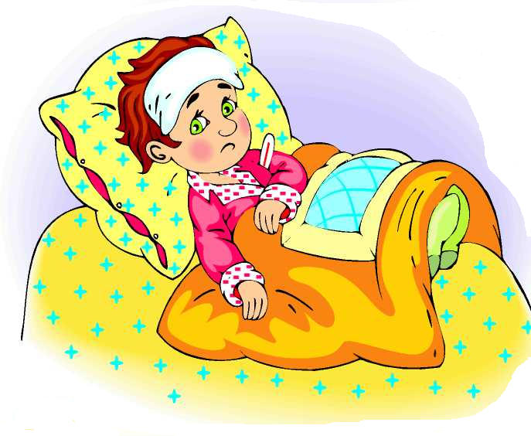
Ви захворіли...
При перших ознаках хвороби лишіться вдома - не йдіть на роботу або, якщо захворіла дитина, не ведіть її до школи чи дитячого садочка, щоб не провокувати погіршення стану і не наражати оточуючих на небезпеку.

Slide 9
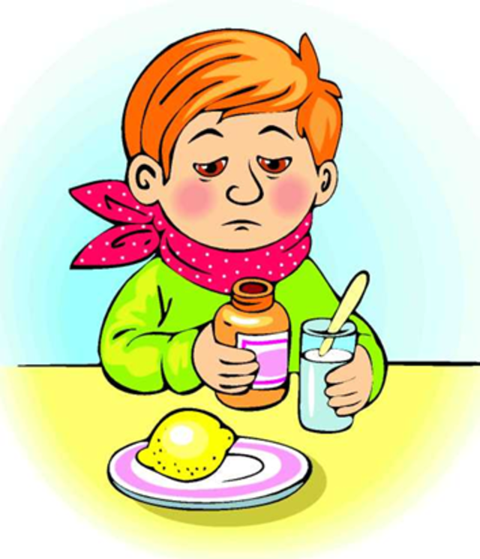
Не бігайте до лікаря з найменшого приводу - так ви ризикуєте погіршити свій стан, адже під час грипозного сезону лікарня чи поліклініка стають місцем високої вірогідності заразитися. Краще викличте лікаря додому.
Вдома хворого необхідно ізолювати - виділити окрему кімнату і посуд, визначити одну людину, яка доглядатиме за нею, і по можливості триматися на відстані 2 метри.
Під час кашлю та чхання прикривайте рот і ніс, бажано за допомогою одноразових серветок, які після використання слід одразу викинути у смітник. Якщо ж ви прикрили рот руками, вимийте їх з милом чи обробіть дезінфікуючим гелем, інакше усі ваші наступні дотики становитимуть небезпеку для інших.

Slide 10
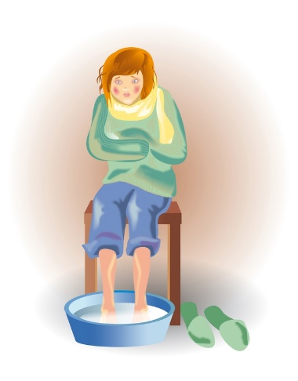
Грип не лікується за допомогою:
- Антибіотиків – вони не створюють жодної протидії вірусам
- Гомеопатичних препаратів
Імуностимуляторів, імуномодуляторів
Народних засобів – лікування виключно народними засобами є неефективним і небезпечним, оскільки трав'яні відвари, чаї та настоянки на вірус грипу не діють. Однак за умов правильного використання та без зловживань народні засоби можуть застосовуватися для пом'якшення симптомів грипу.
Вірус грипу небезпечний, але не всесильний.
При дотриманні кількох простих речей можна легко уникнути зараження грипом навіть під час епідемії.

Slide 11
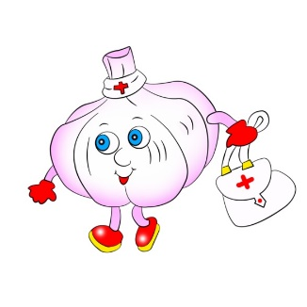
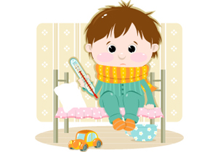
Для підвищення захисних сил організму потрібно вживати вітаміни, щоденно їсти цибулю, часник, рекомендовано пити настійку ехінацеї, кореня женьшеню. Велике значення має дотримання здорового способу життя, закалювання організму.
Ефективним засобом являється вакцинація, але щеплення потрібно робити не пізніше ніж за 3 – 4 неділі до початку епідемії, щоб у організмі встигли виробитися антитіла до вірусу. Тим, хто не встиг зробити щеплення, потрібно звернутися до лікаря з питань медикаментозної профілактики захворювання.

Slide 12
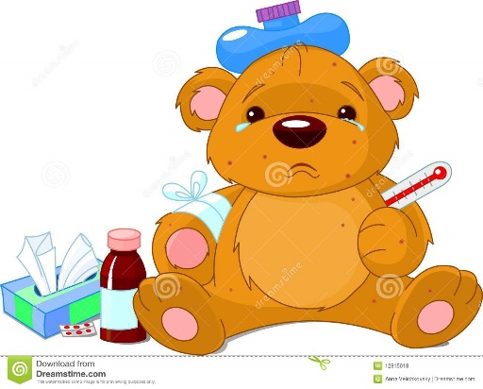
Групи ризику:
- діти до 5 років (особливо — діти до 2 років);
- вагітні жінки;
- люди віком від 65 років;
- люди з надмірною вагою;
- хворі на діабет;
- хворі на хронічні серцево-судинні захворювання;
- хворі на хронічні захворювання легенів;
- люди з іншими тяжкими хронічними захворюваннями;
- люди, що перебувають на імуно-супресивній терапії.

Slide 13
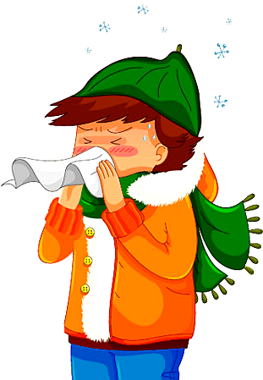
Крім того, існують професійні групи ризику:
- медичні працівники,
- вчителі й вихователі,
- продавці,
- водії громадського транспорту,
- усі, хто працює в багатолюдних місцях.

Slide 14
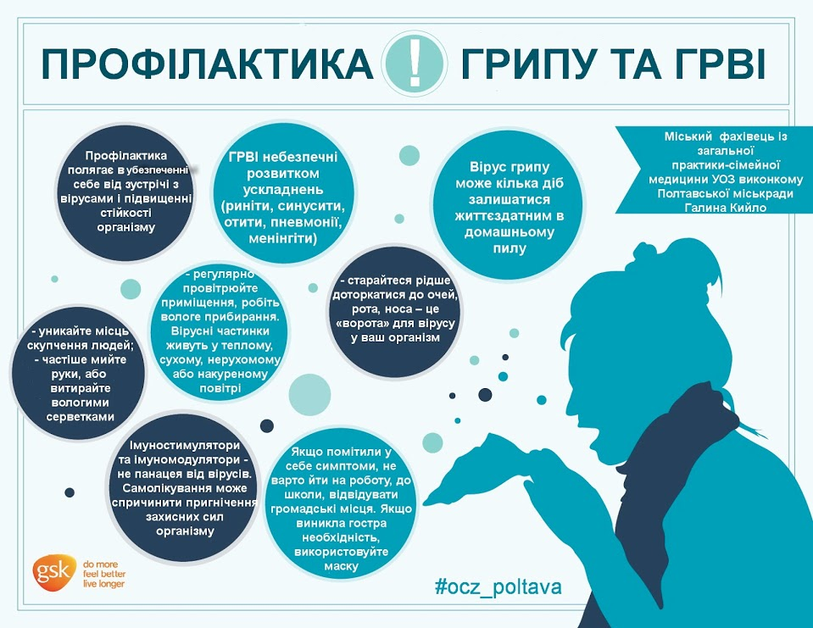

Slide 15
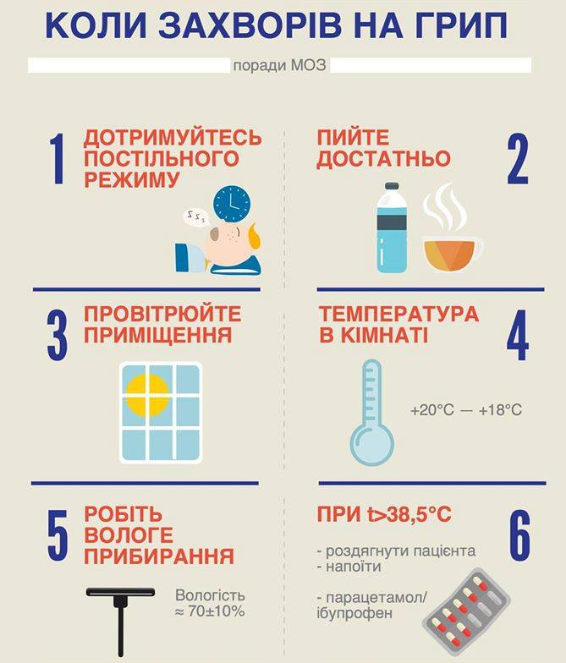

Slide 16
Будьте здорові!
Бережіть себе і своє життя, бо це єдиний і найцінніший дарунок, що у нас є.

